Slide 1
LOGO
华小安财商课堂

Slide 2
LOGO
压岁钱的秘密

Slide 3
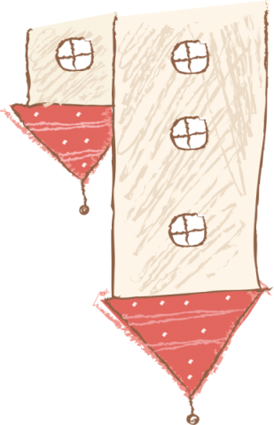
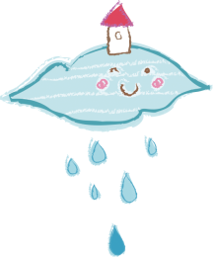
课前小调查
同学们的压岁钱是交给爸爸妈妈保管，自己保管？都花在哪些地方了呢？
Notes:
3

Slide 4
压岁钱的好建议
1. 存钱罐存储
2. 交学费、买学习资料
3. 献爱心、捐希望工程
4.理财产品
5.给父母买个小礼物
Notes:
4

Slide 5
案例一：小小储钱罐
华小安有一个储蓄罐，压岁钱和劳动所得已经将储蓄罐装满了，如果有新的零花钱，华小安除了买一个新的储蓄罐，华小安还可以把钱放到哪里呢？

Slide 6
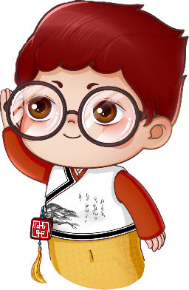
常见的投资方式一：
银行储蓄
就是指把钱存进银行。
银行是合法的、可以办理存钱取钱理财信贷等金融业务的金融机构。
存钱就是把钱先存放在银行，可是钱还是属于自己的，银行帮你保管，定期给你利息。你只需要保管好存折或者储蓄卡，记好密码就可以了，还有利息收入。
Notes:
6

Slide 7
金融知识小链接
利息
就是指把钱存进银行。
利息实质上利润的一部分，是利润的特殊转化形式。
简单的来说，比如：存进银行1万元，一年后将得到11000元，多出来的1000元，就是你存进这一年当中的利息。
Notes:
7

Slide 8
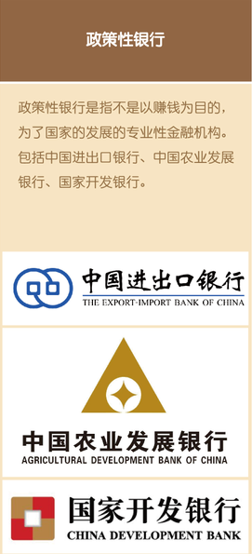
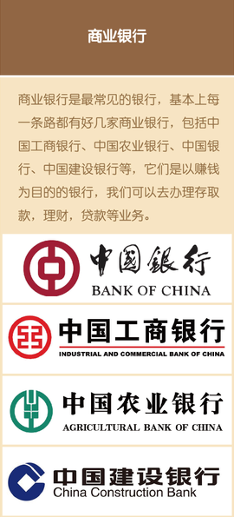
金融知识小链接
Notes:
8

Slide 9
课间小组讨论
想要赚钱就必须要先把钱“转起来”。
同学们可以用哪些赚钱方式？

Slide 10
在家里干家务
2. 自己家的废弃物品换卖
3.帮大人跑跑腿
。。。。。
Notes:
10

Slide 11
案例一：布鲁诺和帕保罗的故事
布鲁诺只知道提水桶争辛苦钱，用时间换来了收入，但随着年龄的增长、健康等原因，总有一天就再也不能用时间换现金了。聪明的帕保罗就并不把全部时间都用来换取有限的收入，而是用一部分时间建造管道，只要有水流进来，管道就能给他带来源源不断的收入。这不正像极了我们所说的财富管理吗？

Slide 12
课间小组讨论
想要赚钱就必须要先把钱“转起来”
1、同学们知道哪些理财方式？
2、怎样通过合理的理财让钱生钱呢？

Slide 13
常见的投资方式二
国债
黄金
第二部分
中央政府为筹集财政资金而发行的一种政府债券，收益稳定，适合长期投资，几乎无风险，利率固定，缺点是流动性较差，提前支取利息会有损失。
优点是市场公开、价值高、好变现、税负轻等，缺点是价格易受国际局势影响而波动。
信托
基金
风险相对较低，收益较高，门槛也高，一般不能提前终止。适合资金量大、有一定风险承受能力的投资人。
企业或个人可以认购基金份额，依据风险和收益不同，可以分为成长型、收益型、平衡型等基金。
股票
一种有价证券，可以转让买卖，是资本市场长期的长期信用工具。股票的收益不确定性很大，风险很高，适合有专业知识并且抗风险能力强的人。
Notes:
13

Slide 14
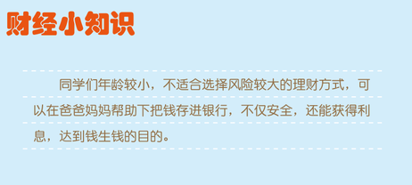
Notes:
14

Slide 15
一个好的习惯都是养成于青少年时期，从现在怎么管理自己的零花钱能够折射出将来长大后管理金钱的点滴。
同学们，怎么样养成良好的管理金钱的习惯呢？
根据实际，
计划开支
坚持记账，
节约开支
把钱用在
最需要的
地方

Slide 16
第二部分
传说，古代有两个大户，一户家里有一座金山，被称为金家；一户家里有一座银山，被称为银家。这一天金家太太生了个儿子，银家太太正巧也生了个儿子。金家的儿子叫金蛋，银家的儿子叫银蛋。
金老头对金蛋说:“咱们家的那座山，总会要挖光的，现在是一天比一天少！”金蛋从小就立下大志：“长大了要节约每一块金子，而且要再造几座金山,让金家愈来愈富!”
银老头对银蛋说:“咱家有座银山,那是吃不完、用不完的!”银蛋从小就胡乱扔银子，见人就说:“我家有座银山，祖祖辈辈用不完！”
后来，金家人丁兴旺，发展成了一个大家族，人人都勤劳，至今还有不少人姓金。
没多久，银家子孙就坐吃山空，家破人亡了。
Notes:
16

Slide 17
钱再多也有花光的一天，我们要控制心里的魔欲望，懂得理财、学会理财，就能使有限的个人资产不断积累、增长。
同学们，从小掌握理财知识和掌握科学文化知识一样重要，这是将来让我们提升生活质量的必要技能之一。大家可以规划一下怎么让我们的零花钱增值吧！
Notes:
17

Slide 18
课间小组讨论
爸爸妈妈的钱从哪里来呢？

Slide 19
我们一起大声的读出：
爸爸妈妈辛苦了！今天我懂得了财富需要合理规划，还要不断投资，我以后不再大手大脚乱花钱，努力学习各种知识，长大后为自己为爸爸妈妈、为社会为国家创造更多的财富！请你们放心吧！我爱你们！
Notes:
19

Slide 20
THE END
谢谢观赏

